Slide 1


Plan de gastos y de ahorros
Módulo 4
Septiembre de 2018

Slide 2
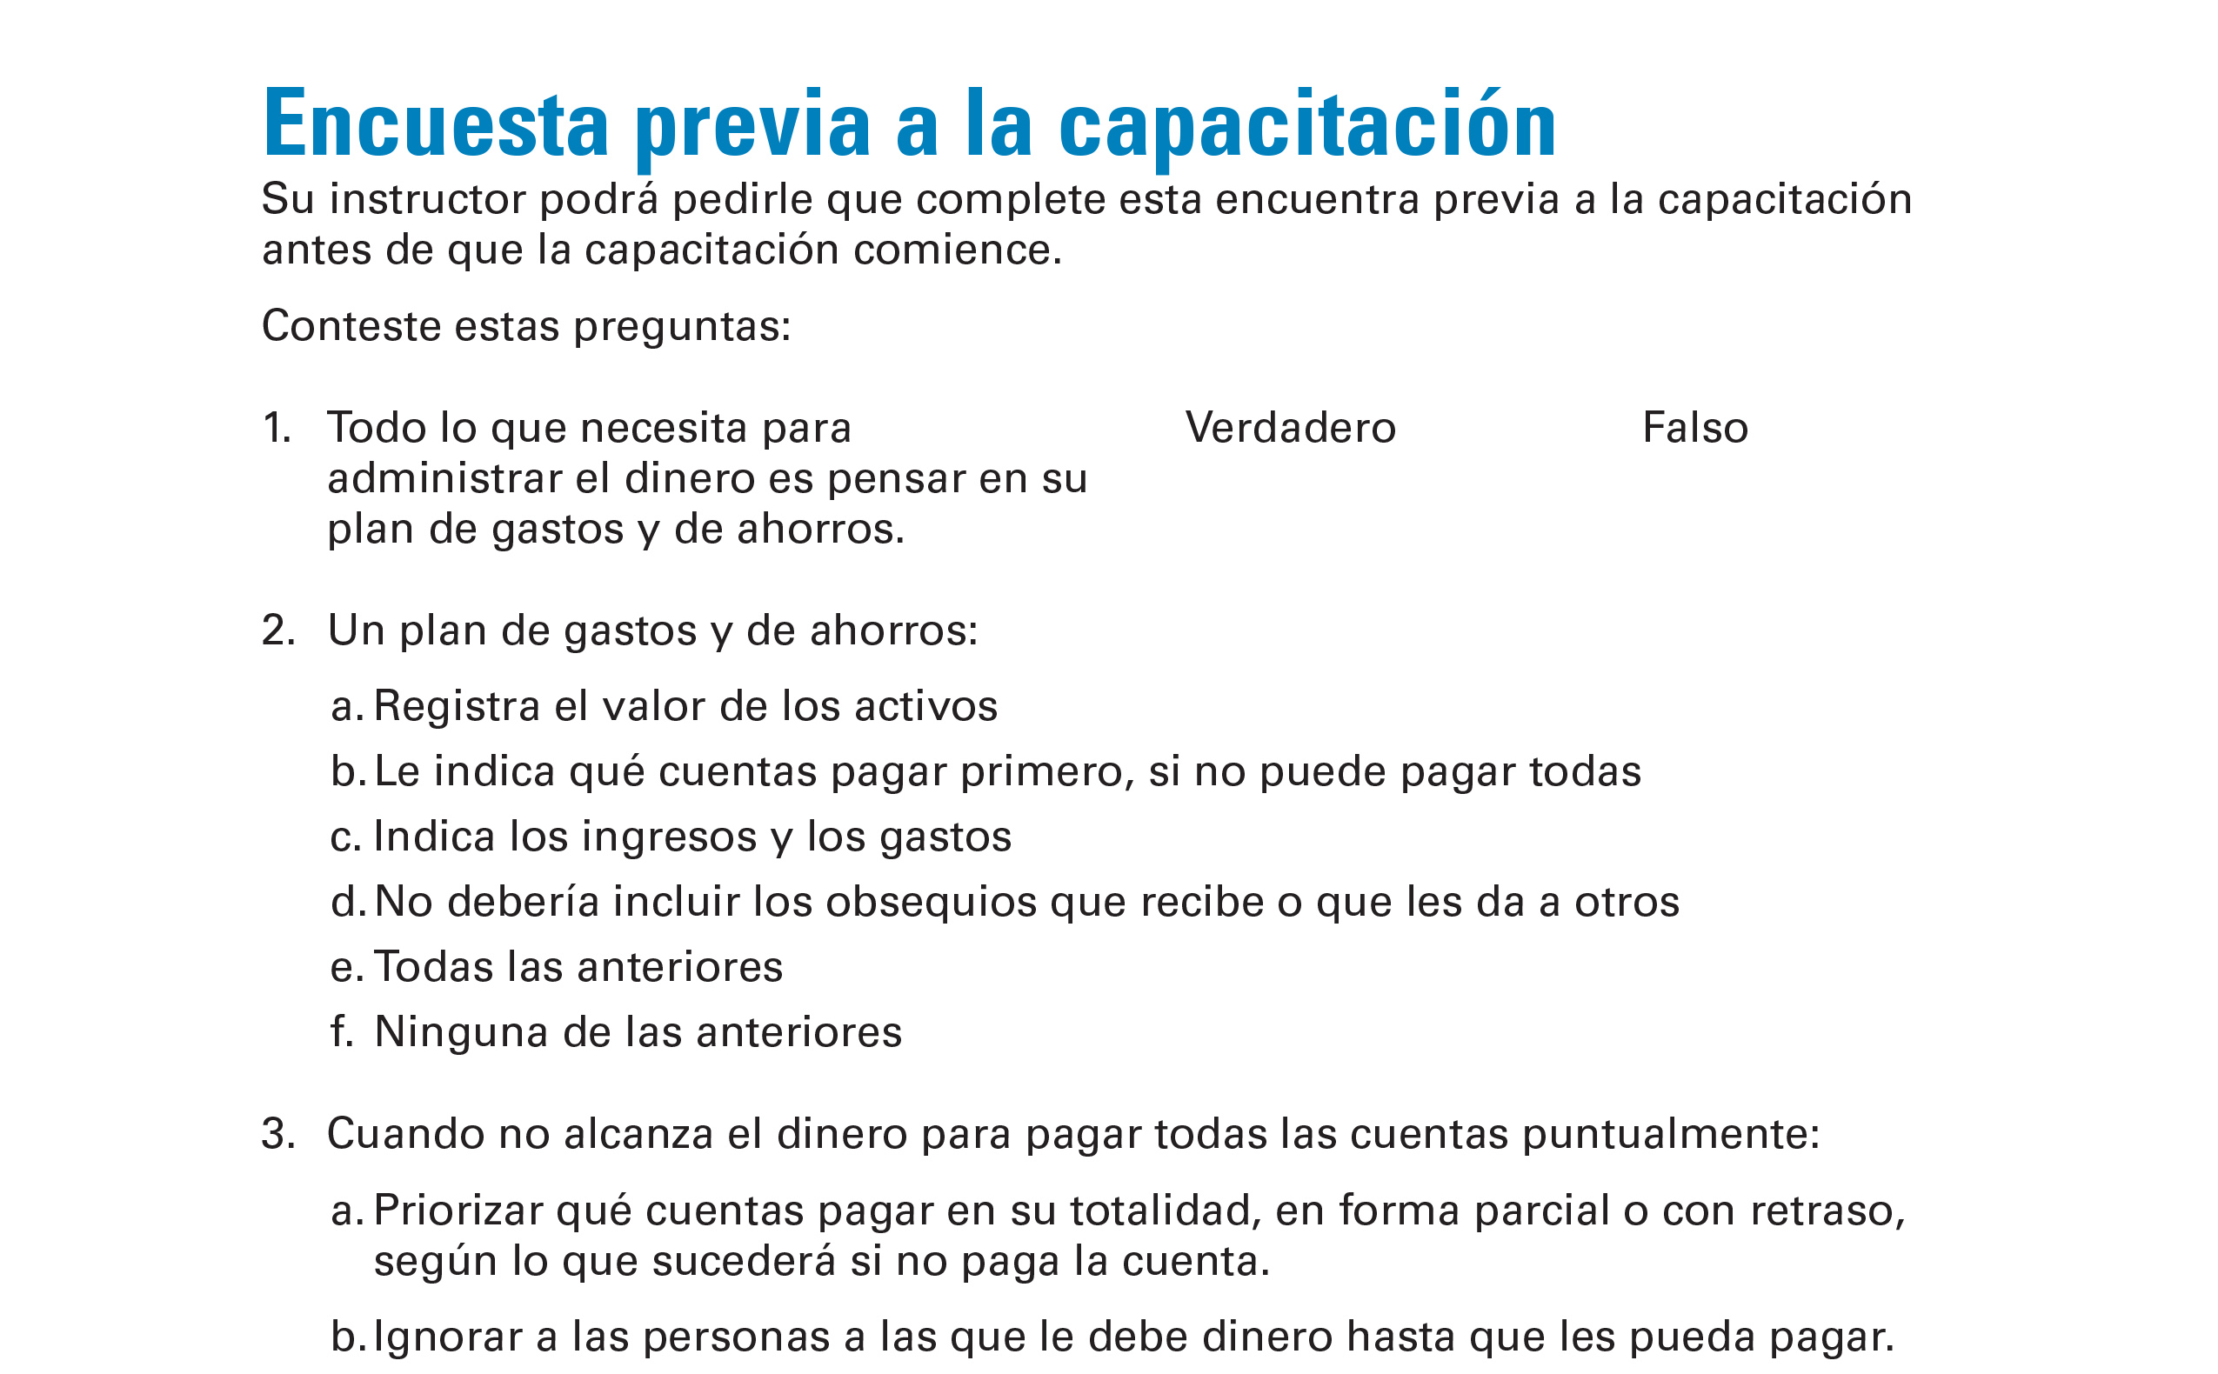
Encuesta previa a la capacitación Consulte la página 25 de la Guía del Participante

Slide 3

Preparar un plan de gastos y de ahorros mensual
Consulte la página 3 de la Guía del participante.
Sección 1

Slide 4
Sección 1: Conclusión principal
Usar un plan de gastos y de ahorros mensual como orientación de cómo utiliza el dinero.

Slide 5
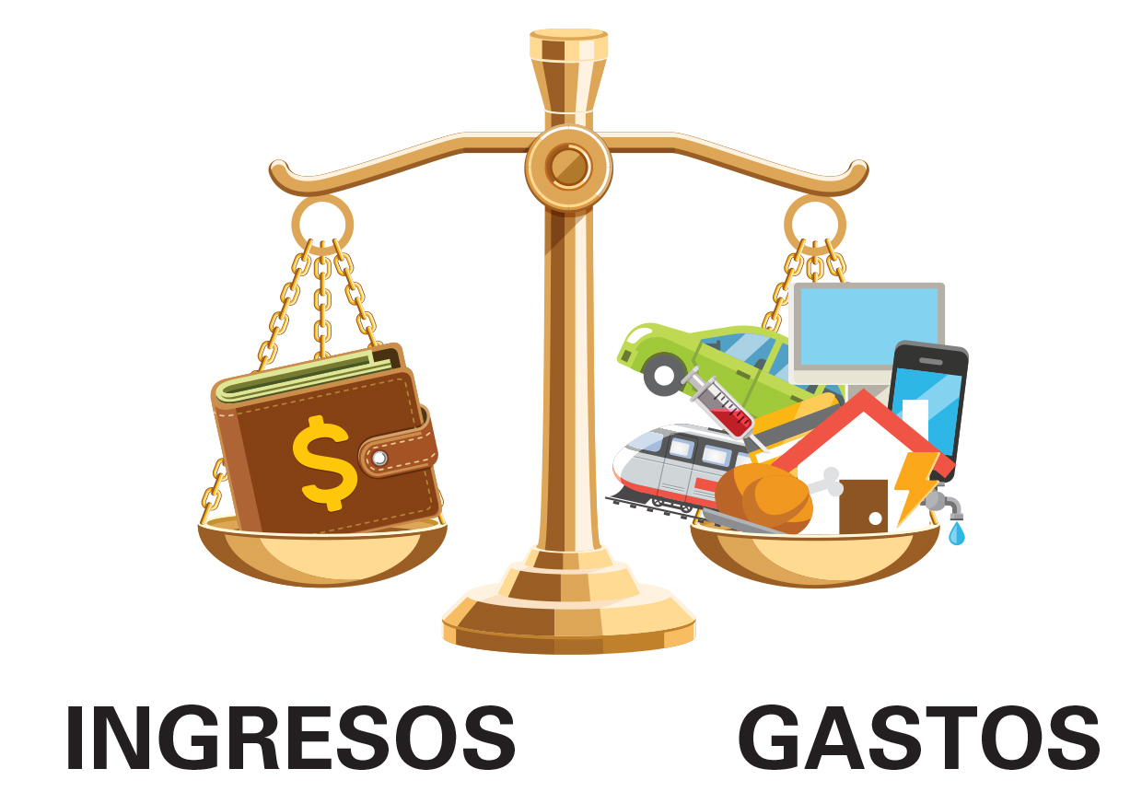
Los pilares de un plan de gastos y de ahorros
Comparar los ingresos y los gastos
Comprender en qué se le va el dinero
Realizar adaptaciones
Ingresos:
El dinero que recibe
Gastos: Cómo utiliza los ingresos

Slide 6
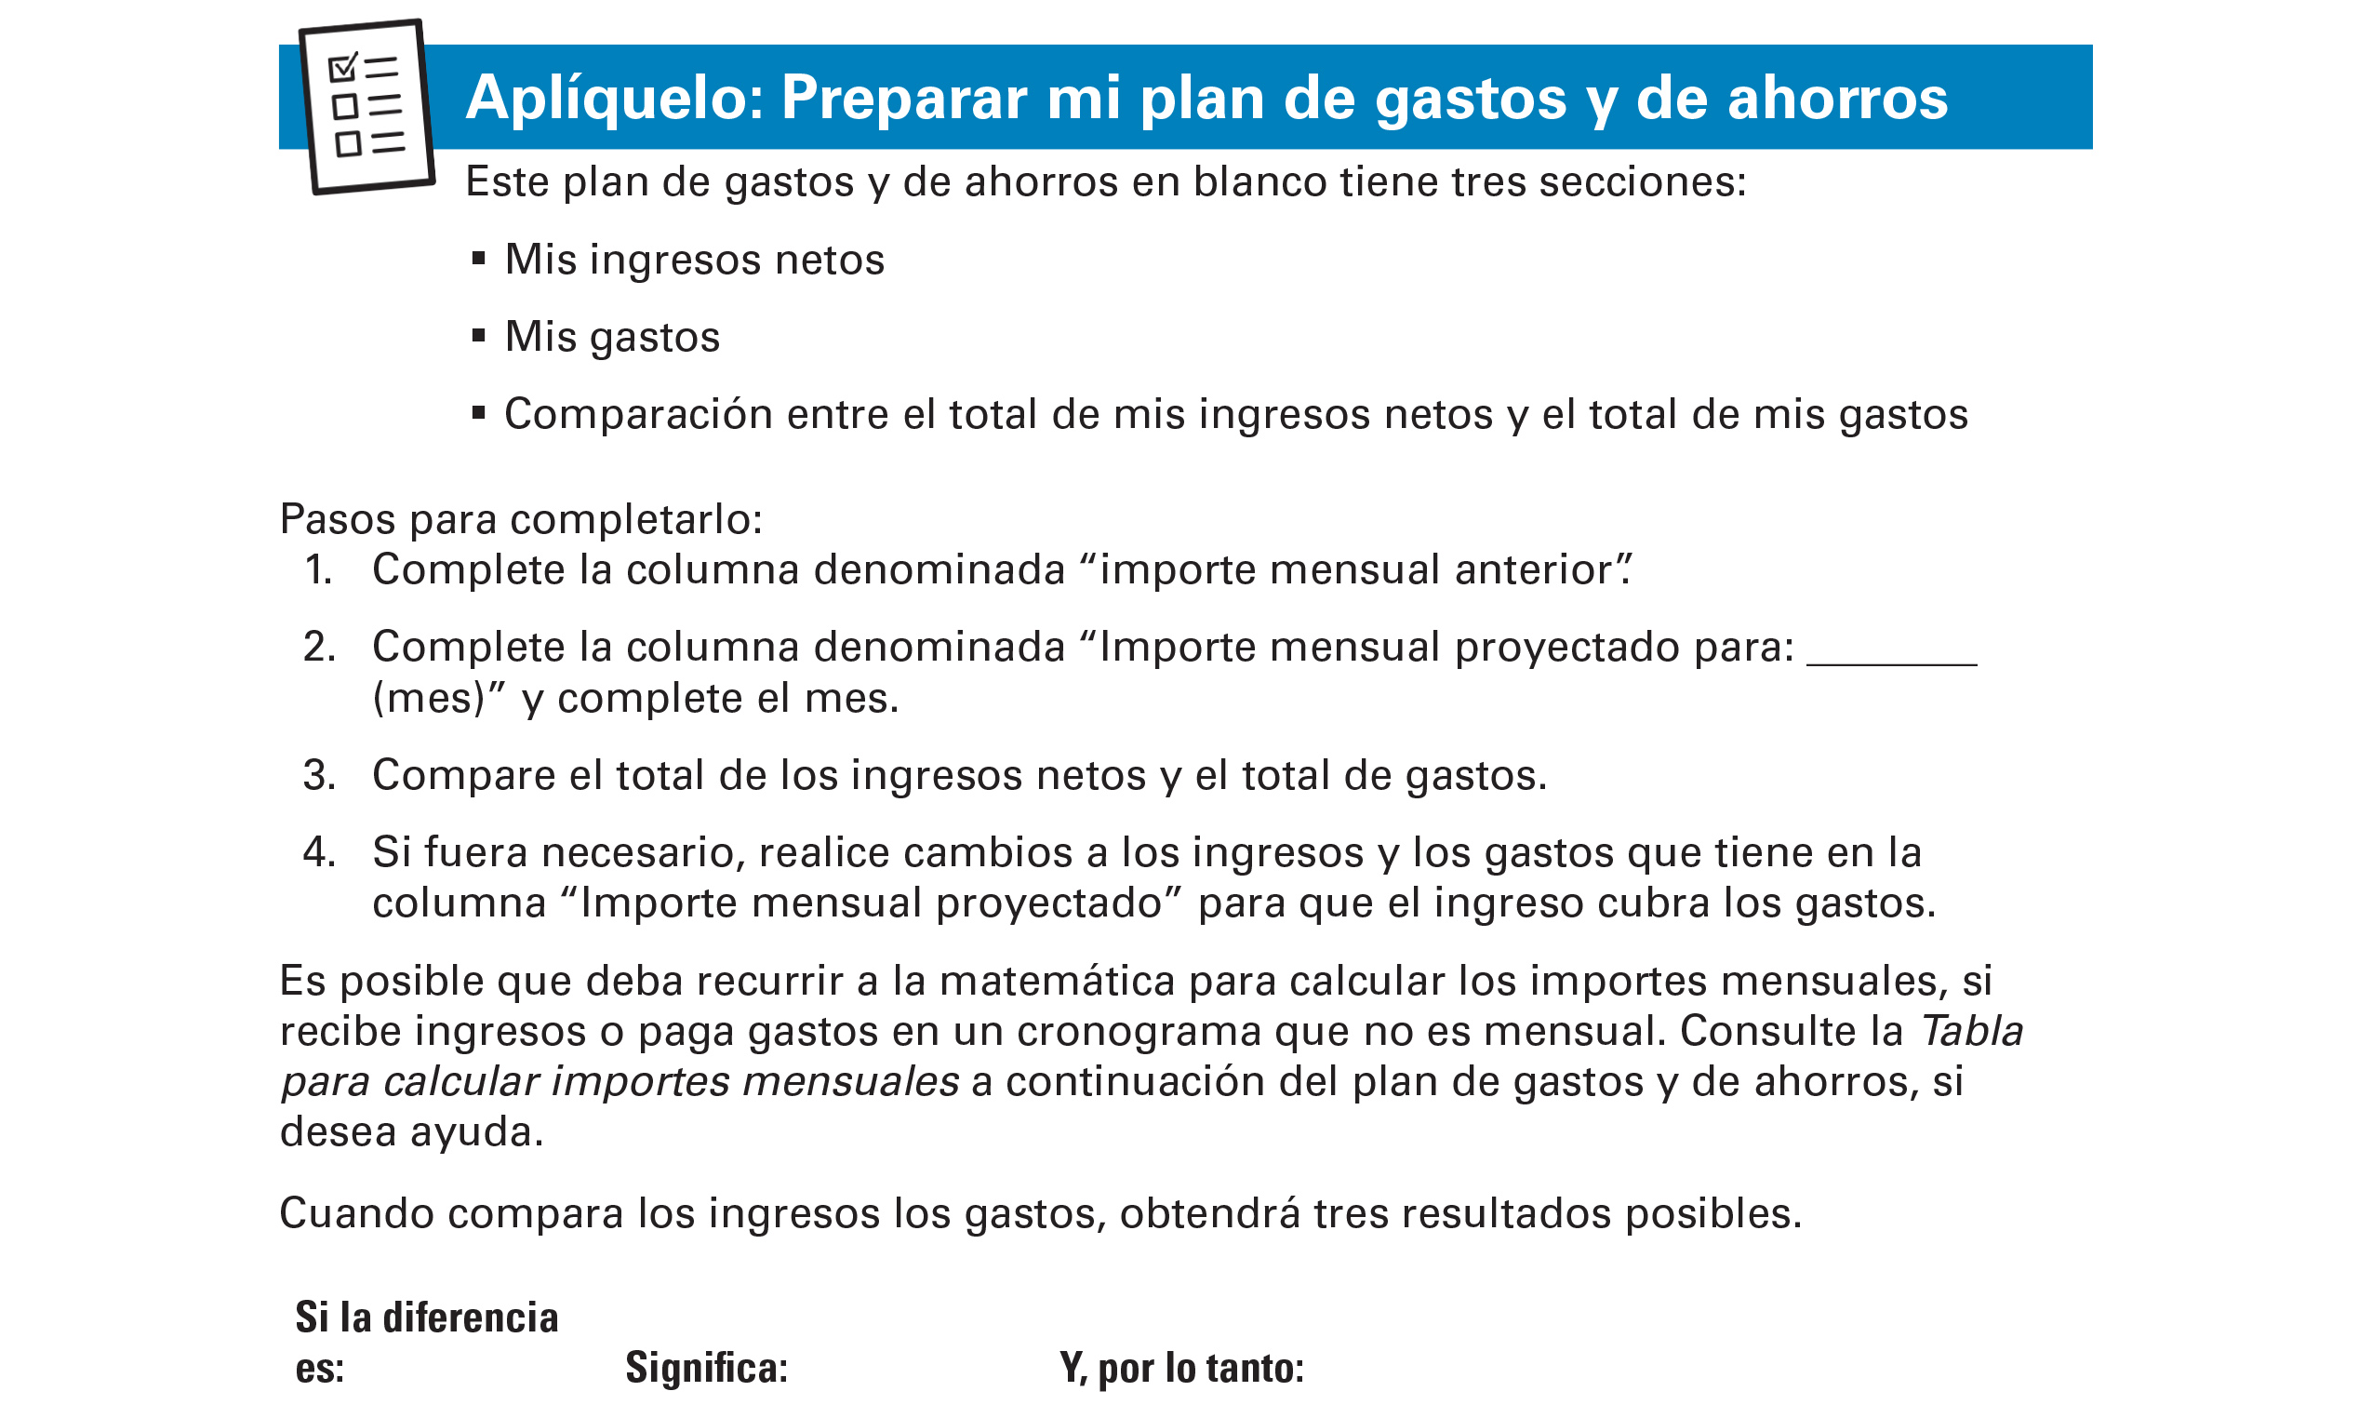
Aplíquelo: Preparar mi plan de gastos y de ahorros Consulte la página 4 de la Guía del participante

Slide 7
Completar mi plan de gastos y de ahorros
Tres secciones:
Mis ingresos netos
Mis gastos
Comparación
Pasos para completarlo:
Complete el importe mensual anterior
Complete el importe mensual proyectado
Compare el total de los ingresos netos y el total de gastos
Si fuera necesario, realice cambios.

Slide 8
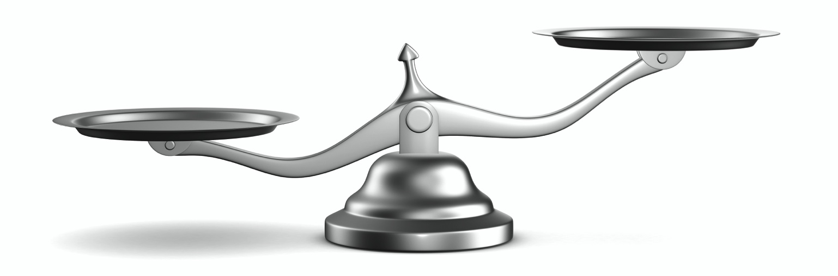
Cuando compara
El total de mis ingresos netos menos el total de mis gastos
Si la diferencia es:
cero: los ingresos igualan los gastos
positiva: tiene más ingresos que gastos
negativa: tiene más gastos que ingresos

Slide 9
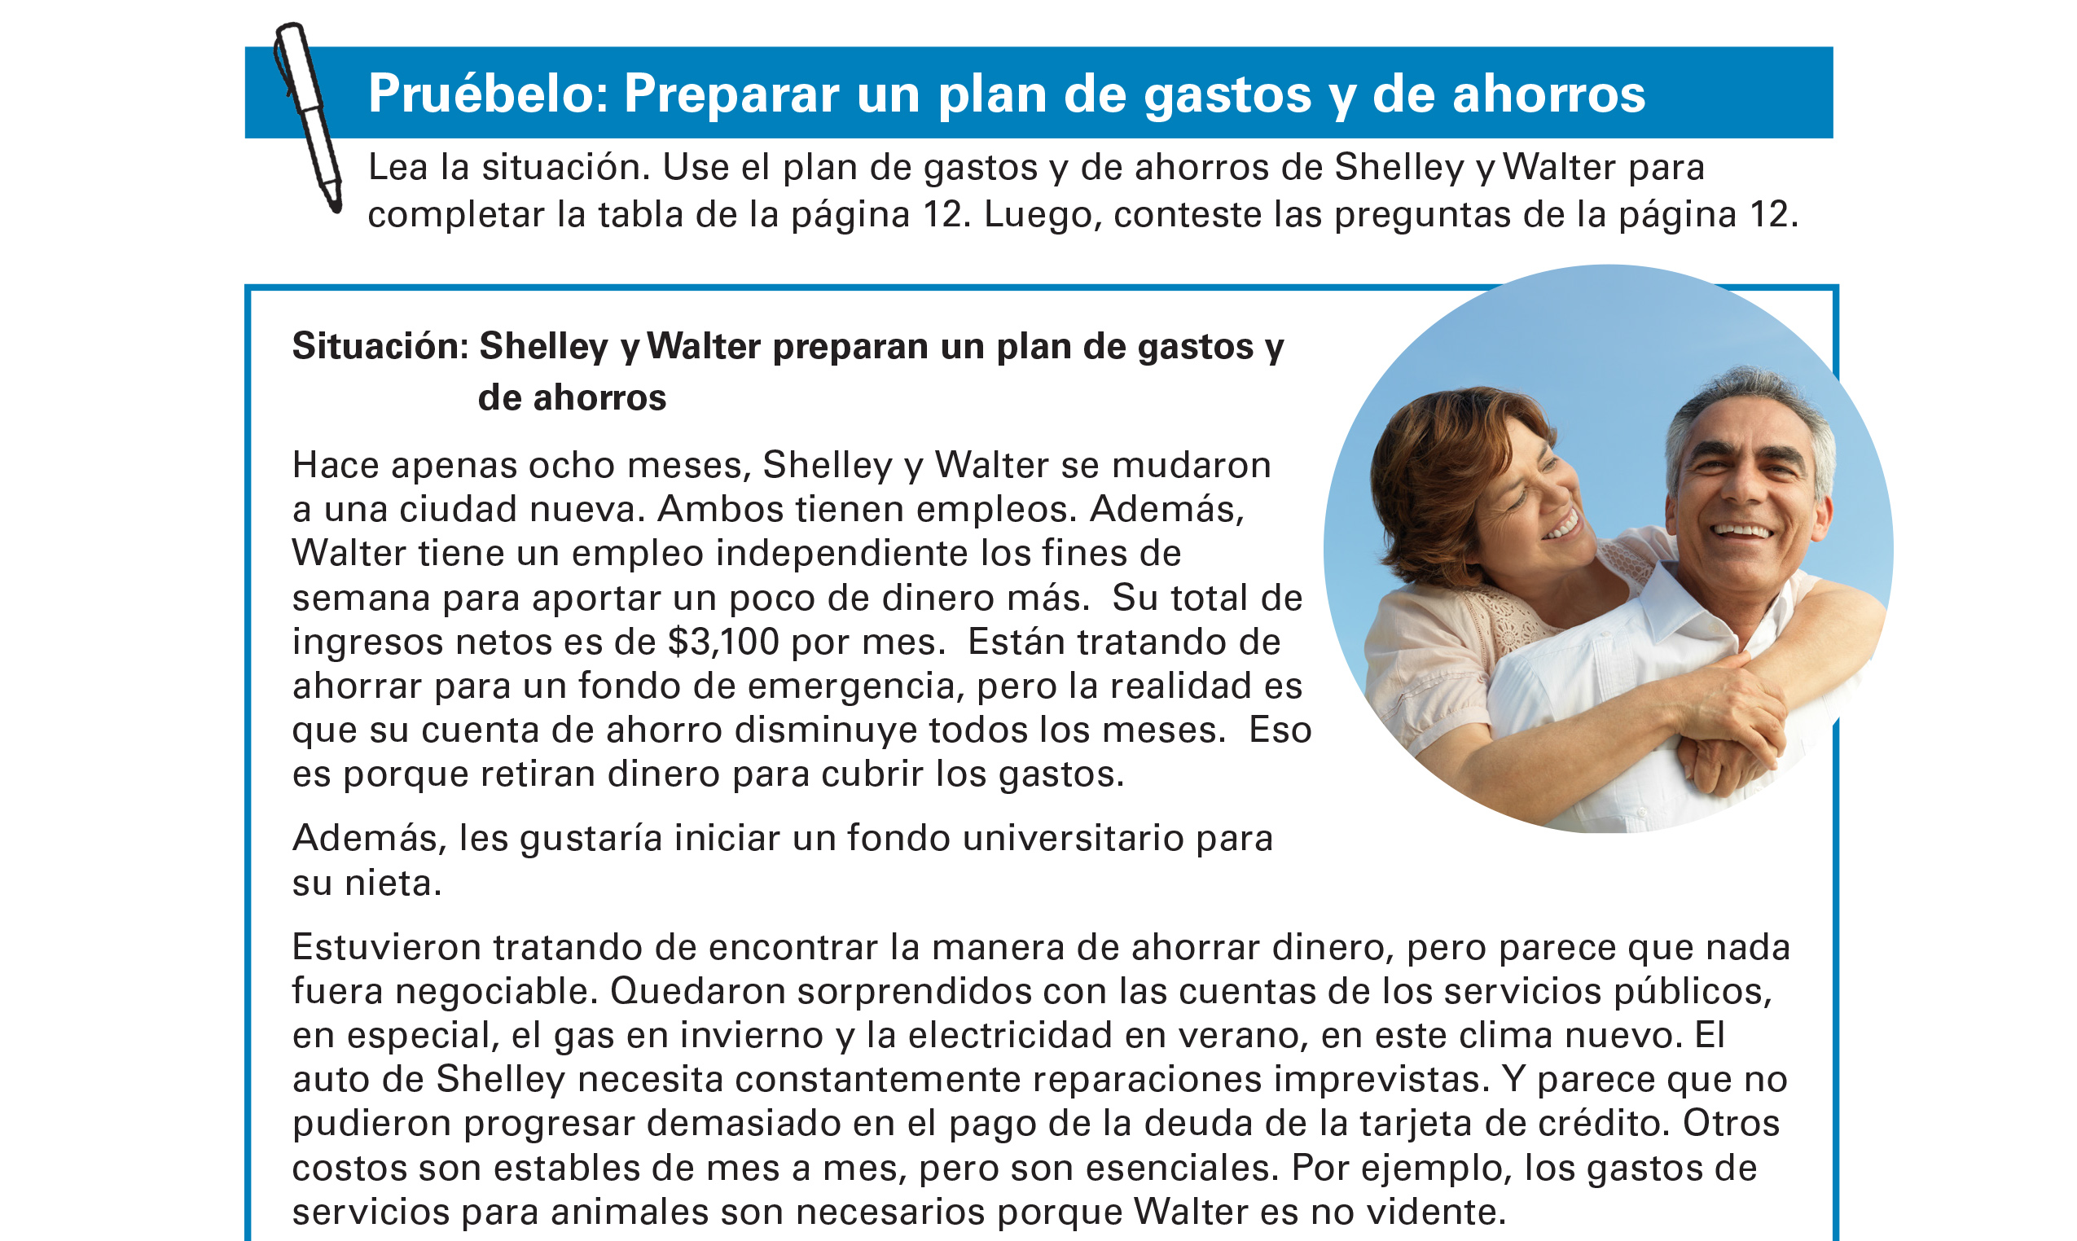
Pruébelo: Preparar un plan de gastos y de ahorros Consulte la página 9 de la Guía del participante

Slide 10
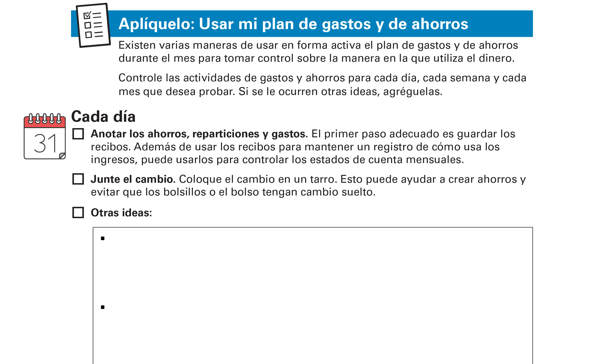
Aplíquelo: Usar mi plan de gastos y de ahorros Consulte la página 13 de la Guía del participante

Slide 11
Ideas para cada día y semana
Ideas para cada día
Registre los ahorros, las reparticiones y los gastos.
Junte el cambio.
¿Otras ideas?
Ideas para cada semana
Sistema de sobres
Control semanal del dinero
¿Otras ideas?

Slide 12
Ideas para cada mes
Ideas para cada mes
Realizar una revisión mensual
Realizar una sesión mensual para establecer metas
Reconozca los logros
Prepararse para una rendición impositiva
¿Otras ideas?

Slide 13
Aumentar los ingresos
Puede ayudar a cubrir los gastos, ahorrar o repartir
Por única vez (la venta de algo)
A veces (algunas ventas de garaje)
Constantes (segundo empleo de tiempo parcial)
A largo plazo (desarrollo de personal)
¿Qué otras maneras existen de aumentar los ingresos?

Slide 14
Disminuir los gastos
Piense en las necesidades, los deseos y las obligaciones
Conservar:
¿Qué podría ser más económico o usar menos?
Adaptar:
¿Qué puede renegociar?
Prescindir:
¿Qué puede eliminar?

Slide 15
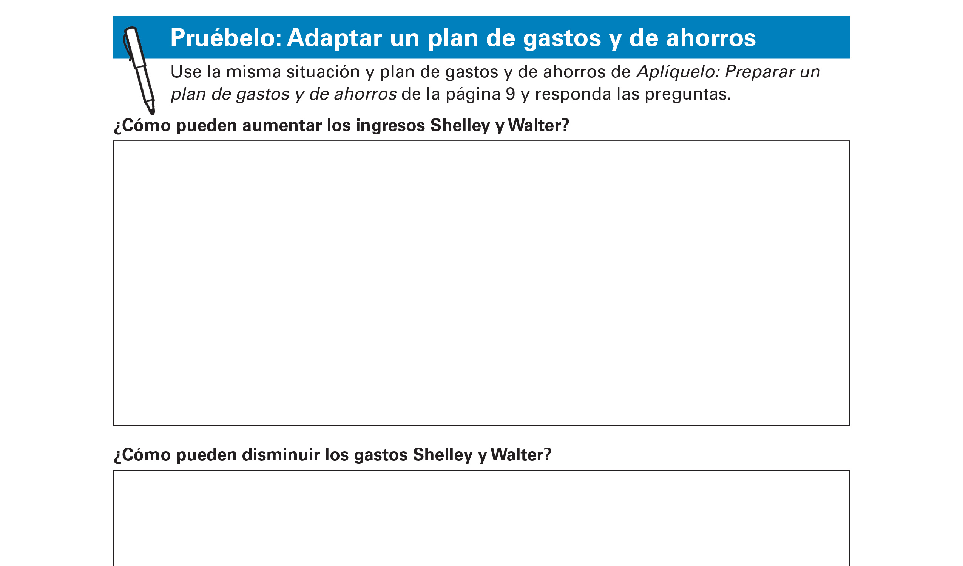
Pruébelo: Adaptar un plan de gastos y de ahorros Consulte la página 17 de la Guía del participante

Slide 16
Sección 1: Recordar la conclusión principal
Usar un plan de gastos y de ahorros mensual como orientación de cómo utiliza el dinero.

Slide 17

Cuando el dinero no alcanza
Consulte la página 18 de la Guía del participante.
Sección 2:

Slide 18
Sección 2: Conclusión principal
Priorizar qué cuentas pagar primero cuando el dinero no alcanza.

Slide 19

¿Cómo sucede?
Incluso con una planificación cuidadosa, es posible que no alcance el dinero

Slide 20
¿Qué puedo hacer?
?
Aumentar los ingresos
Disminuir los gastos
Comunicarse con los acreedores
Pedir ayuda
Priorizar qué pagar primero

Slide 21
Priorizar según lo que podría suceder
Tome decisiones acerca de qué cuentas pagar en su totalidad, en forma parcial o con retraso.
Preste atención a las consecuencias que:
Evitan que reciba ingresos
Ponen en riesgo su techo.
Afectan la salud o la capacidad de vivir de manera independiente.
Podrían ocasionar la pérdida de activos.

Slide 22
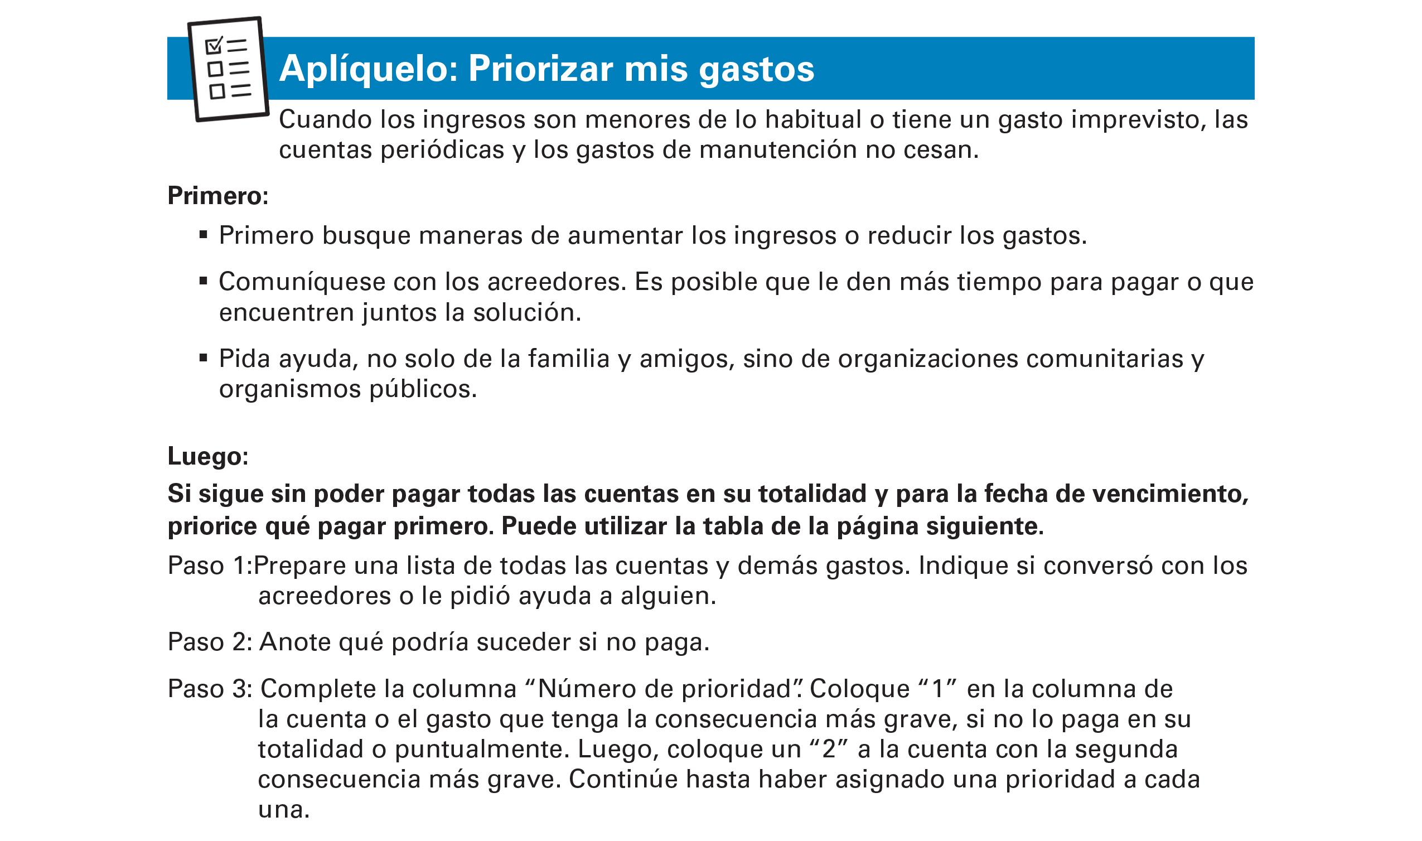
Aplíquelo: Priorizar mis gastos Consulte la página 20 de la Guía del Participante

Slide 23
Sección 2: Recordar la conclusión principal
Priorizar qué cuentas pagar primero cuando el dinero no alcanza.

Slide 24
Tomar medidas Consulte la página 22 de la Guía del participante
¿Qué haré?
¿Cómo lo haré?
¿Le contaré mis planes a alguien? En caso de que sea así, ¿a quién?
Ingrese en fdic.gov/education, si desea más información.

Slide 25

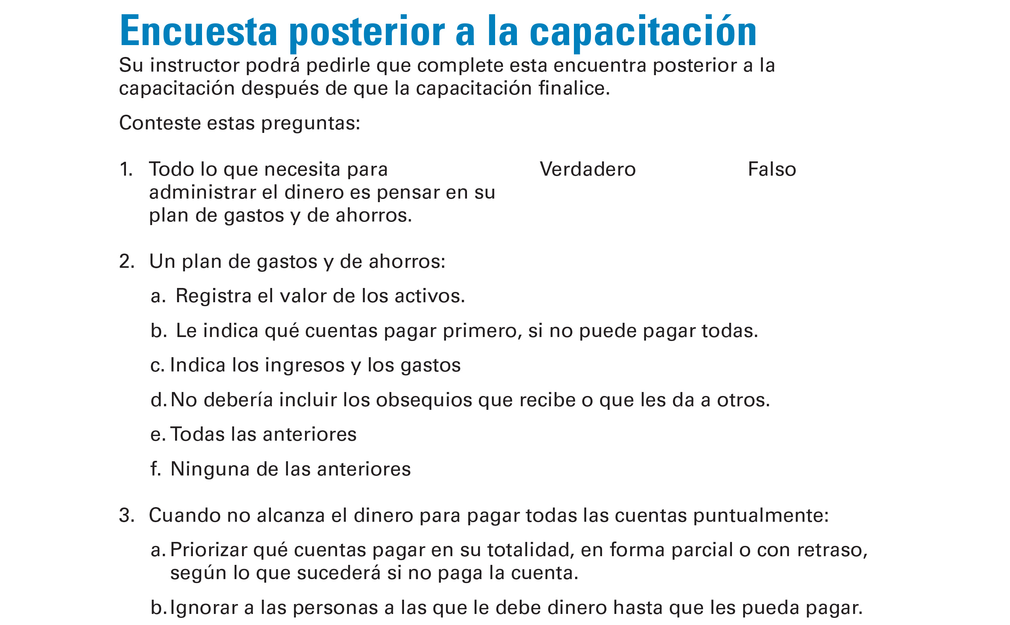
Encuesta previa a la capacitación Consulte la página 27 de la Guía del participante

